Slide 1
SERVERLESS · KNATIVE · LSTM
Tối ưu hóa Cold-start cho Serverless Knative
Lập lịch dự đoán với mô hình chuỗi thời gian LSTM
Nguyễn Ngọc Tiểu Long
predict → smooth → scale
Cloud Computing & AI
Knative Predictive Scaler
01
Notes:
[Gợi ý Hình ảnh/Diagram] Hero visual: nền dark navy, đường forecast màu cyan/orange, biểu tượng Kubernetes/Knative theo phong cách AWS re:Invent.

Slide 2
Vấn đề: Cold-start trong Serverless
Latency spike xuất hiện khi workload scale từ zero lên active.
Cold-start = thời gian hệ thống tạo pod sẵn sàng trước khi request được xử lý.
Pod chưa tồn tại hoặc chưa Ready
Scheduling + image pull + container init
Request đầu tiên chịu độ trễ cao
OBSERVED LATENCY
3500 ms
Request
Schedule
Init
Ready
Response
Cold-start gap
Knative Predictive Scaler
02
Notes:
[Gợi ý Hình ảnh/Diagram] Timeline request -> scheduling -> container initialization -> ready -> response; tô màu cam vùng cold-start gap.

Slide 3
Hạn chế của Knative: Reactive Scaling
Autoscaler phản ứng sau khi traffic đã xuất hiện.
Dựa trên concurrency/RPS quan sát được
Traffic spike
Scale-up xảy ra sau traffic spike
Replica response
Không dự đoán được nhu cầu replica sắp tới
Reactive scaling ≠ proactive readiness
cold-start window
Knative Predictive Scaler
03
Notes:
[Gợi ý Hình ảnh/Diagram] Đồ thị minh họa traffic tăng trước, replica tăng sau; vùng trễ được highlight màu cam.

Slide 4
Giải pháp đề xuất: Predictive Scaler
Chuyển Knative từ phản ứng thụ động sang chuẩn bị chủ động.
OBJECTIVE
100%
Cold-start elimination
Predict
Smooth
Scale
Ready
Forecast traffic trước vài bước thời gian
Pre-warm ready replicas trước spike
Core control logic
Điều phối scale qua Kubernetes API
metrics → LSTM inference → smoothing → replica target
Knative Predictive Scaler
04
Notes:
[Gợi ý Hình ảnh/Diagram] Sơ đồ 4 bước predict -> smooth -> scale -> ready với màu cyan/purple/orange/green.

Slide 5
Kiến trúc tổng thể
End-to-end control loop giữa metrics, mô hình LSTM và Knative.
Client Traffic
Knative Service
Prometheus Metrics
Predictive Scaler
Controller
Kubernetes API
Data-plane path
Control-plane path
Ready Pods
Knative Predictive Scaler
05
Notes:
[Gợi ý Hình ảnh/Diagram] Architecture diagram: Client -> Knative Service -> Prometheus -> Predictive Scaler -> Kubernetes API -> Ready Pods.

Slide 6
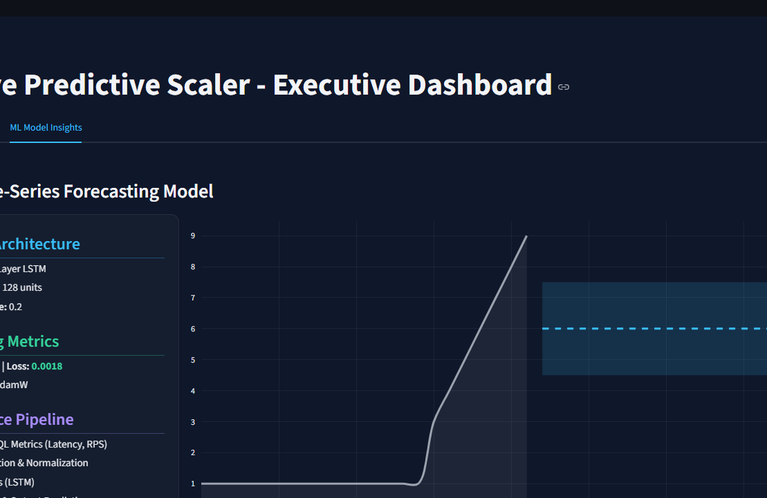
Mô hình LSTM Forecasting
Time-series engine dự đoán concurrency/RPS trước khi autoscaler phản ứng.
1
Model Architecture
3-layer LSTM
Hidden size: 128 units
Dropout: 0.2
2
Training Metrics
RMSE: 0.042
Loss: 0.0018
Optimizer: AdamW
Knative Predictive Scaler
06
Notes:
[Gợi ý Hình ảnh/Diagram] Dùng ảnh ML Model Insights Dashboard; crop phần chart forecast và panel model architecture.

Slide 7
Inference Pipeline
Từ PromQL metrics đến replica recommendation.
PromQL
Metrics
Normalize
Window
LSTM
Forward Pass
Denormalize
Prediction
Replica
Target
Input
Feature engineering
Deep learning
Post-process
Scaling decision
Knative Predictive Scaler
07
Notes:
[Gợi ý Hình ảnh/Diagram] Pipeline diagram ngang 5 bước: metrics -> preprocessing -> LSTM -> denormalization -> scaling target.

Slide 8
Smoothing Algorithm
Ổn định quyết định scale và tránh replica oscillation.
Mục tiêu
Raw prediction
Loại bỏ spike nhiễu
Smoothed target
Giới hạn scale jump
Tránh scale up/down liên tục
Concept
R_target = smooth(R_predicted, R_current)
Knative Predictive Scaler
08
Notes:
[Gợi ý Hình ảnh/Diagram] Biểu đồ raw prediction dao động mạnh so với smoothed replica target ổn định.

Slide 9
Simulation Scenario: Traffic Spike
Kiểm thử tải có spike để đánh giá pre-warming.
Traffic
Predicted replicas
A
Baseline
B
Spike
C
Stabilization
Predictive Scaler tạo ready replicas trước khi request spike chạm pod zero.
Knative Predictive Scaler
09
Notes:
[Gợi ý Hình ảnh/Diagram] Đồ thị tải 3 pha: baseline -> spike -> stabilization; overlay predicted replicas và traffic.

Slide 10
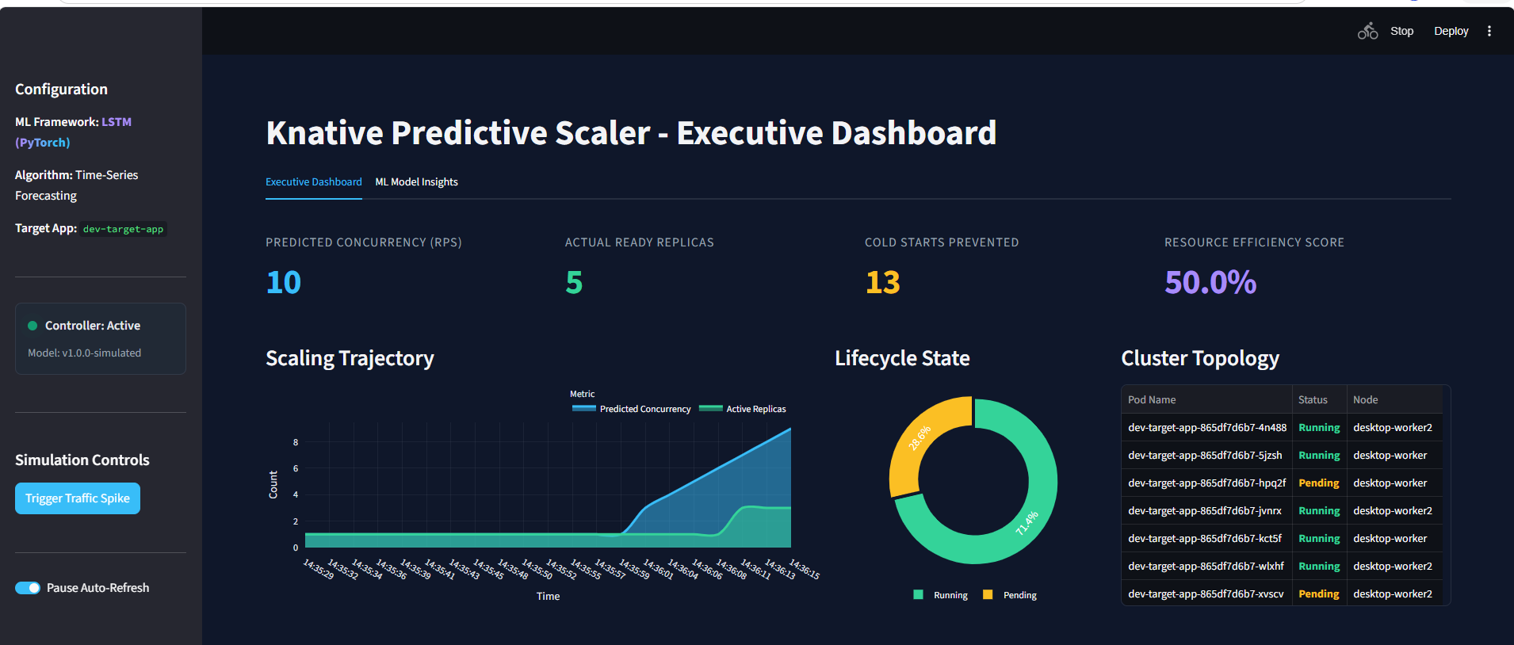
Executive Dashboard
Giám sát operational state của Predictive Scaler.
PREDICTED CONCURRENCY
READY REPLICAS
COLD STARTS PREVENTED
EFFICIENCY SCORE
10 RPS
5
13
50.0%
Knative Predictive Scaler
10
Notes:
[Gợi ý Hình ảnh/Diagram] Dùng ảnh Executive Dashboard đã gửi; crop rõ KPI cards, scaling trajectory, lifecycle state, cluster topology.

Slide 11
Kết quả hiệu năng
Cold-start latency được giảm từ giây xuống gần warm-start latency.
3500 ms
Impact
~96.6% latency reduction
100% cold-start eliminated
User-facing latency chuyển gần về warm-start behavior.
120 ms
Before
After
Knative Predictive Scaler
11
Notes:
[Gợi ý Hình ảnh/Diagram] Biểu đồ cột so sánh 3500ms trước tối ưu và 120ms sau tối ưu; callout 96.6% latency reduction.

Slide 12
Kết luận & hướng phát triển
Predictive scaling làm Knative chủ động hơn trong workload biến động.
Reactive Knative
Scale after traffic
Predictive Knative
Ready before spike
Future work
Online learning
Multi-service prediction
Cost-aware scaling
Key takeaways
Production observability
LSTM forecast incoming load
Smoothing ổn định replica target
Ready pods tồn tại trước traffic spike
predict → smooth → scale
Cold-start impact được loại bỏ
Knative Predictive Scaler
12
Notes:
[Gợi ý Hình ảnh/Diagram] Final summary visual: Reactive Knative chuyển thành Predictive Knative; AWS-style orange arrow transformation.

